Slide 1
Дифференциация звуков «Ч-Ть»
Выполнила:
учитель-логопед
МОУ СОШ № 43 г. Твери
Гахария В.А.

Slide 2
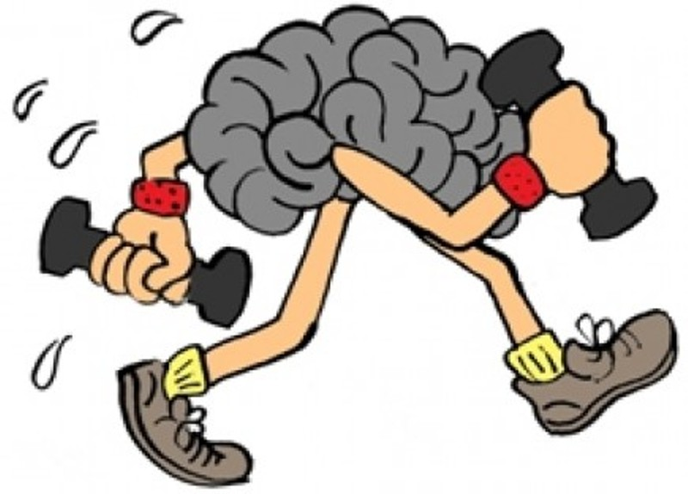
Гимнастика для мозга

Slide 3
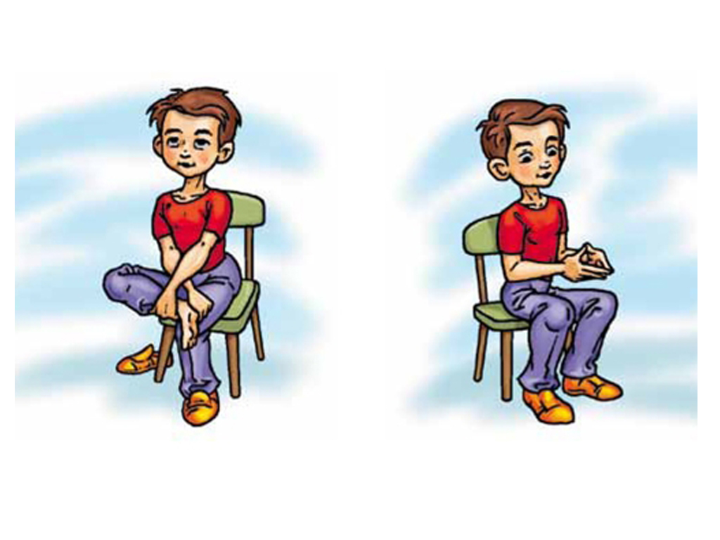
Упр. 1 Инструкция: «Сними обувь, сядь на стул. Поставь правую ногу на полу, а левую положи на неё так, чтобы щиколотка лежала на колене. Руки скрести. Положи правую ладонь на щиколотку левой ноги, а левую – на ступню. Ты сидишь в позе восьмёрки. Посиди так одну минуту с закрытыми глазами. А теперь посмотри на рисунок, у тебя всё получилось!

Slide 4
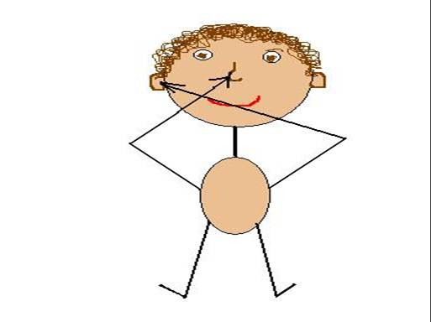
Упр.2 «Ухо-нос» Левой рукой берёмся за кончик уха, а правой рукой – за противоположное ухо. Одновременно отпуская ухо и нос, хлопаем в ладоши. Затем положение рук следует поменять «с точностью до наоборот».

Slide 5
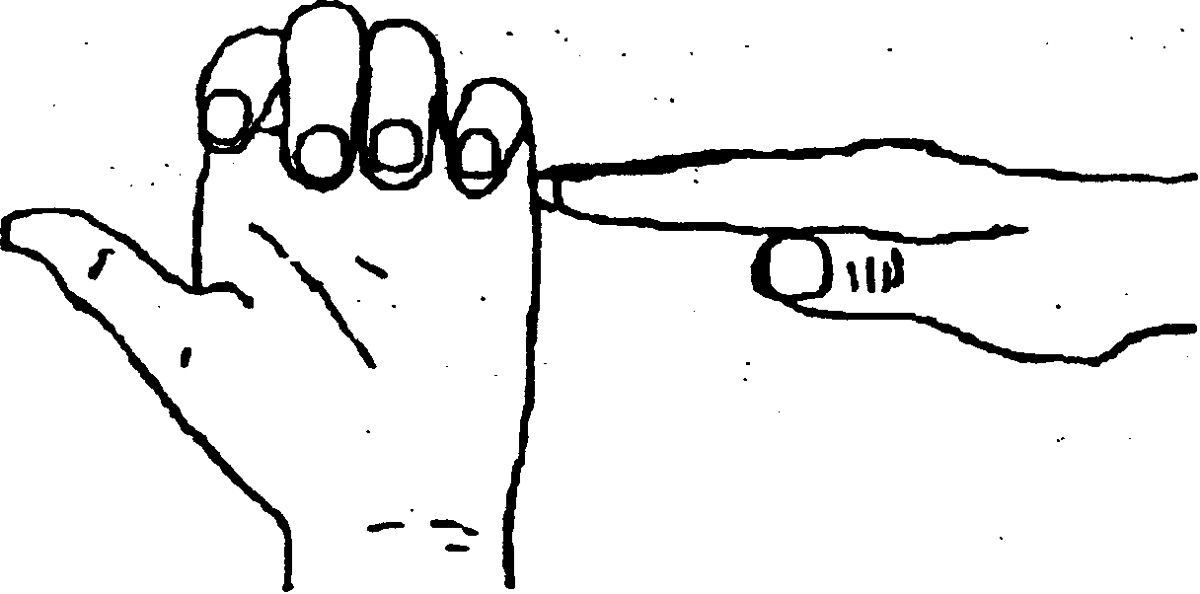
Упр. 3. «Лезгинка» Левую руку ребёнок складывает в кулак, большой палец отставляет в сторону, а кулак разворачивает пальцами к себе . Правой рукой прямой ладонью в горизонтальном положении прикасается к мизинцу левой. После этого одновременно меняет положение правой и левой рук. Необходимо менять положение рук 6-8 раз и добиваться высокой скорости выполнения.

Slide 6
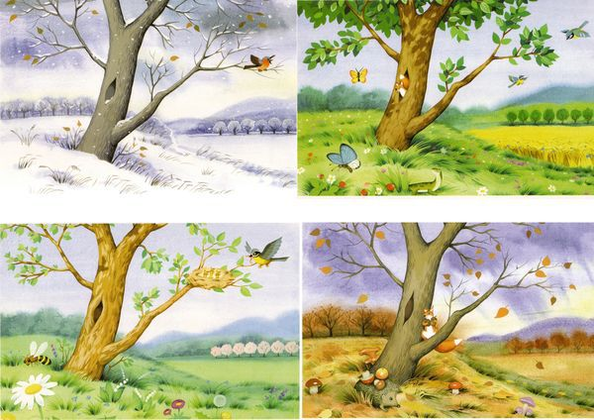
Времена года и их признаки

Slide 7
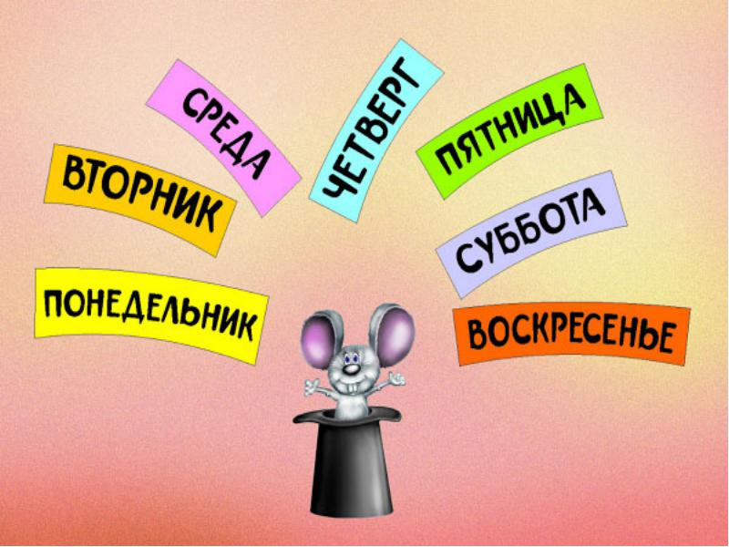
Дни недели

Slide 8
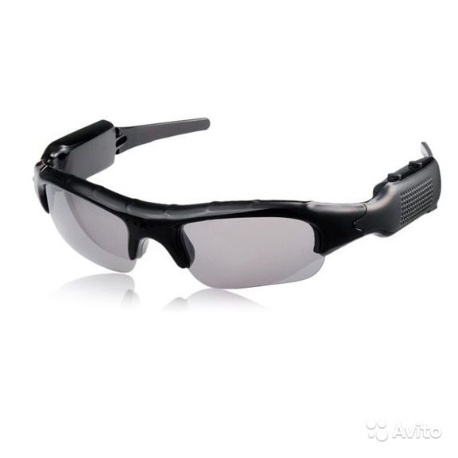
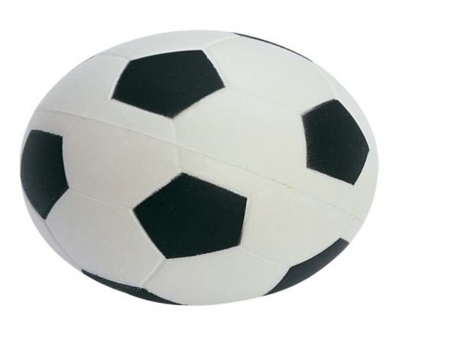
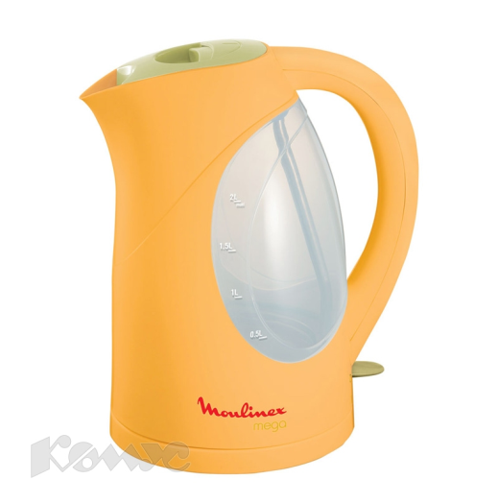

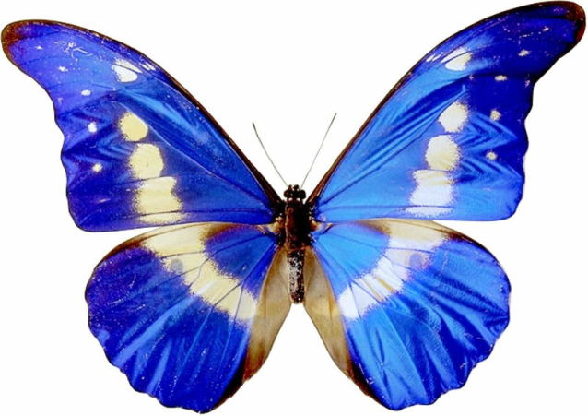

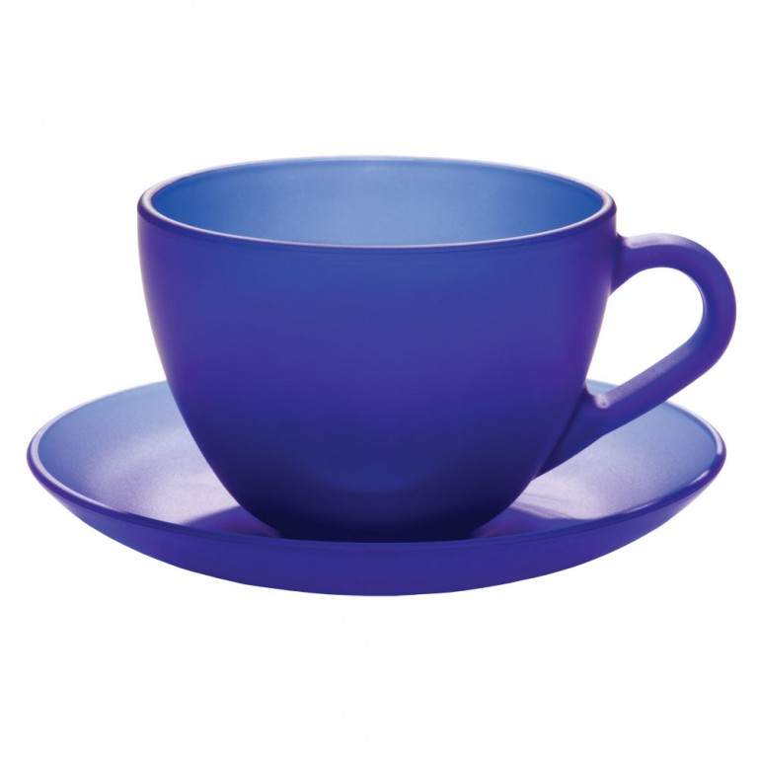

Slide 9
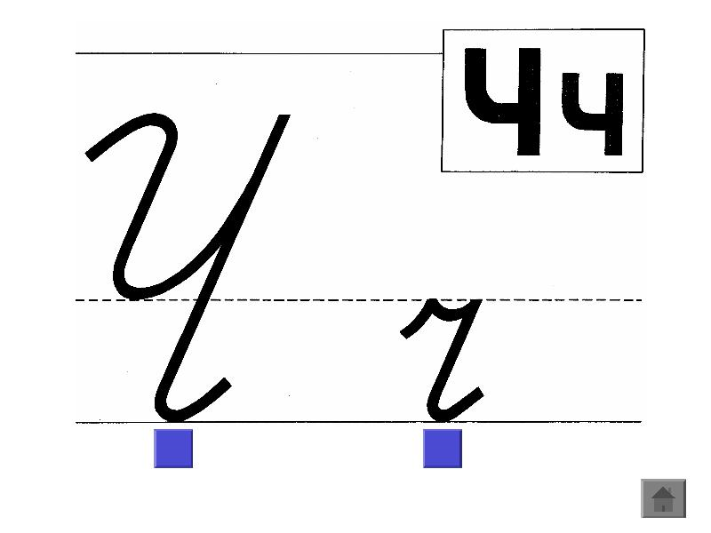
Согласный;
Мягкий;
Глухой;

Slide 10
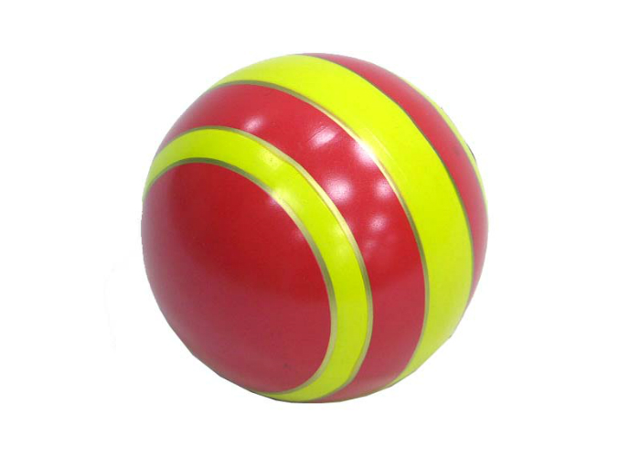
Ч ТЬ
М Я Т Ь
4 буквы;
3 звука : [М ′А Т′]

Slide 11
Работа с цифровым рядом
1 2 3 4 5 6 7 8 9
Ч - ?

Slide 12
П Р О В Е Р Я Е М
ОЧКИ - 2
ДЕВОЧКА - 5
ПЕЧКА - 3
КОЛЕЧКО - 5

Slide 13
РАБОТА С ЦИФРОВЫМ РЯДОМ
1 2 3 4 5 6 7 8 9
Т′- ?

Slide 14
П Р О В Е Р Я Е М
ТЕЛЁНОК - 1
УЧИТЕЛЬ - 4
ЧТЕНИЕ - 2
УМНОЖИТЬ - 7

Slide 15
Физминутка «Готовим пельмешки»
Тесто туго замесили (движения кистями рук, имитирующие замешивание теста),
Тонко-тонко раскатали (движения вперед-назад руками)
Мясо мелко порубили (ребром ладони постучать по одной руке, потом поменять)
Посолили, поперчили (пальчиками имитировать процесс соления)
На ладошку положили (хлопнуть ладонью об ладонь)
И края все защипали (касаться по очереди каждым пальцем до большого пальца)
И в кастрюльку опустили (показать руками опускание вниз)
Помешали, помешали (круговые движения руками)

Slide 16
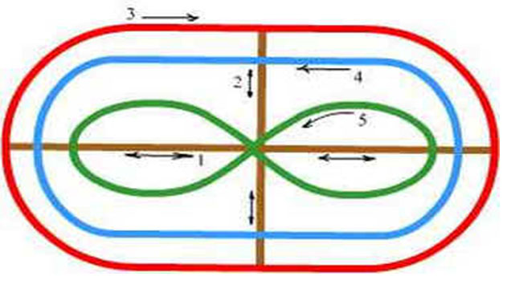
ГИМНАСТИКА ДЛЯ ГЛАЗ

Slide 17
Работа со слогами
НОК, ВОЛ, ЧЁ
ВОЛЧЁНОК
ТИ, КИ, ПРУ
ПРУТИКИ
ТЕЧ, МЕС, КО
МЕСТЕЧКО
ЛО, ЧЕ, ЧУ
ЧУЧЕЛО
РОК, ВЕ, ЧЕ
ВЕЧЕРОК
ТЁ, КО, НОК
КОТЁНОК
ЧЕ, НИ, ТЕ, Е
ТЕЧЕНИЕ

Slide 18
РАЗЛИЧАЕМ
Ч
Т′
ГАЛЧАТА
ТИГРЯТА
БЕЛЬЧАТА
ТЕЛЯТА
БАРСУЧАТА
УТЯТА

Slide 19
Кто любит титать книжки, тот полутяет пячёрки по чтению. Врать летил Тимофея. За деревней четёт тихая и чёплая речка. В этот ветер был сильный вечер. От усталости плети повисли как плечи.

